Slide 1


第二届“粤港澳”核物理论坛
¹⁴⁻¹⁷N单质子敲出反应研究
报告人：刘拓琦
中国科学院近代物理研究所
核物理中心-放射性束物理室
2023年6月 广东·广州

Slide 2
目 录
一
研究背景
二
截面提取
三
初步结果

Slide 3
目 录
一
研究背景
二
截面提取
三
结果展示

Slide 4
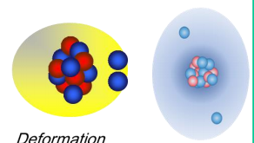
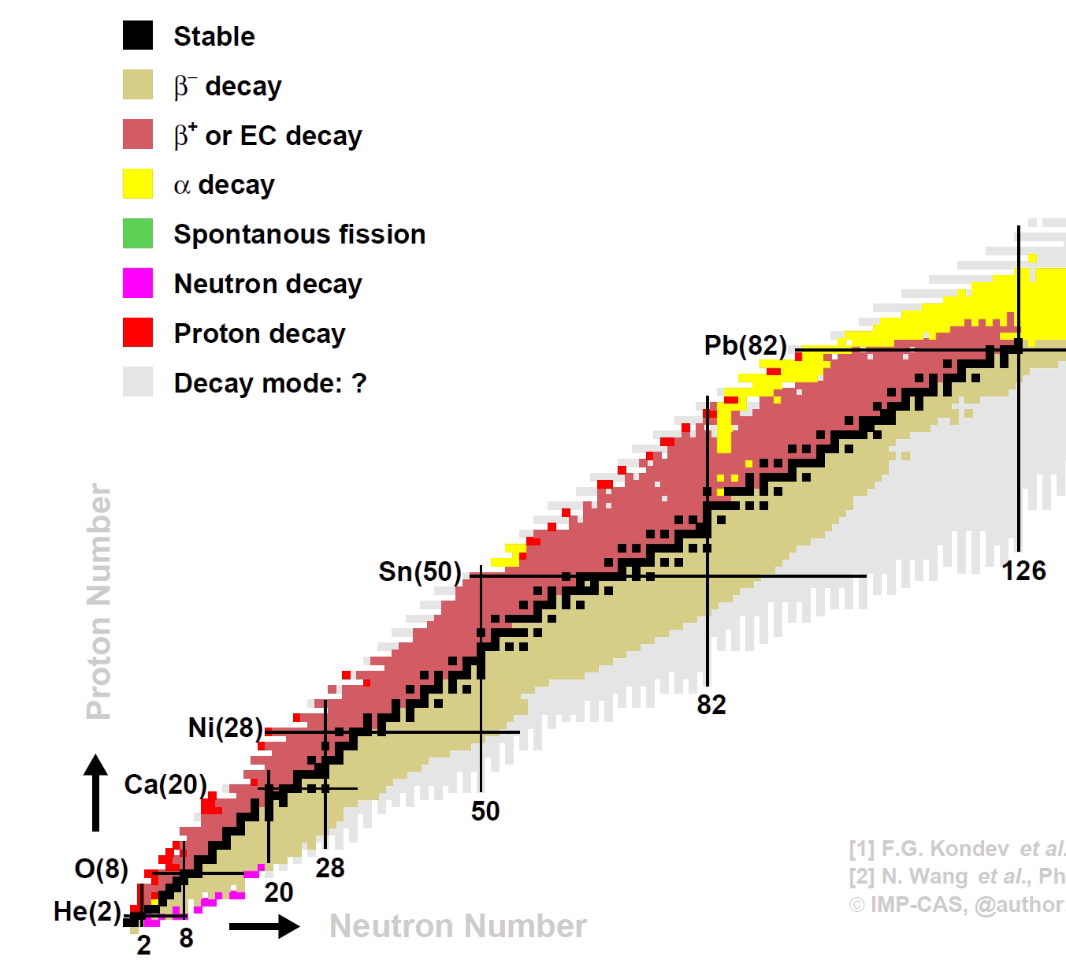
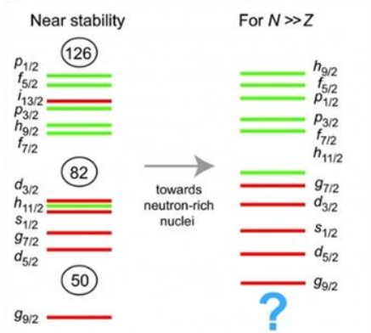
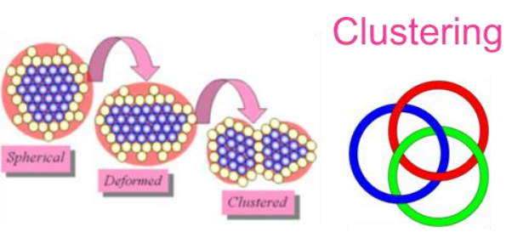
研究背景
奇特核具有：
晕结构
壳结构的演化与新幻数
集团结构
……
奇特核结构的研究是核物理的前沿方向，敲出反应是研究核结构的有力工具。
Notes:
20世纪80年
代中期以来，放射性束流（RIB）的出现和利用极大地丰富了可研究的弹靶体系，使远离β稳定线核核结构的研究成为可能，使核
结构研究的领地从核素图的稳定线附近向远离稳定线方向大大扩展
远离β稳定线的原子核被发现有晕结构以及新幻数的出现等奇特现象，我们将这些具有奇特性质的原子核称为奇特核。

Slide 5
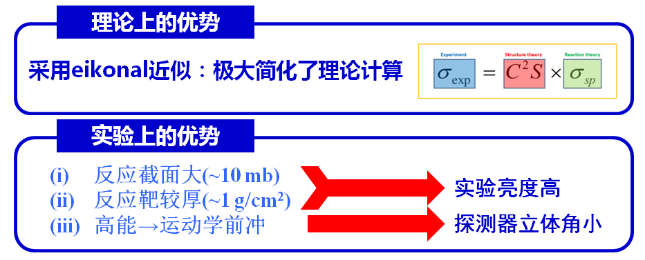
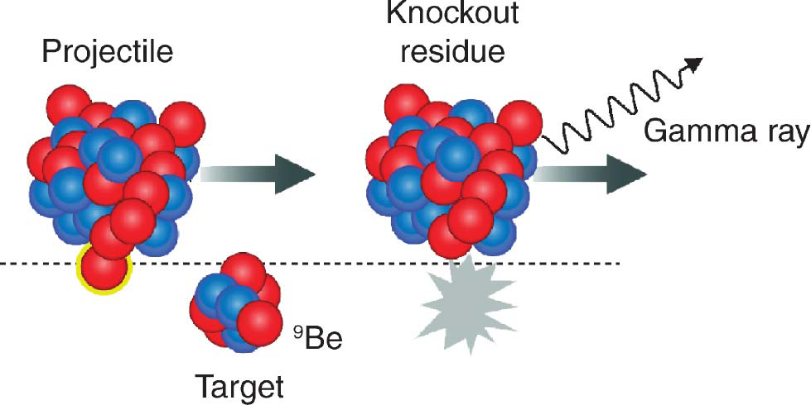
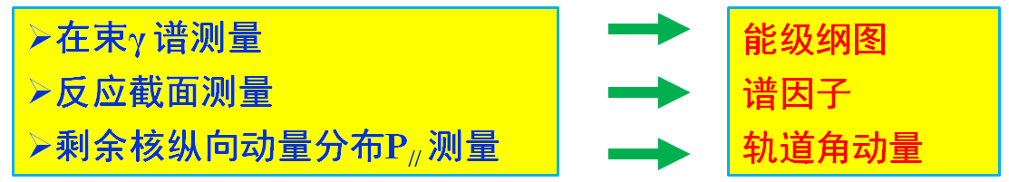
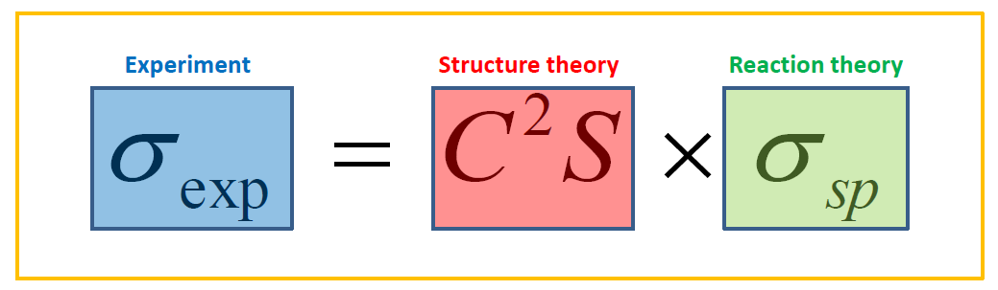
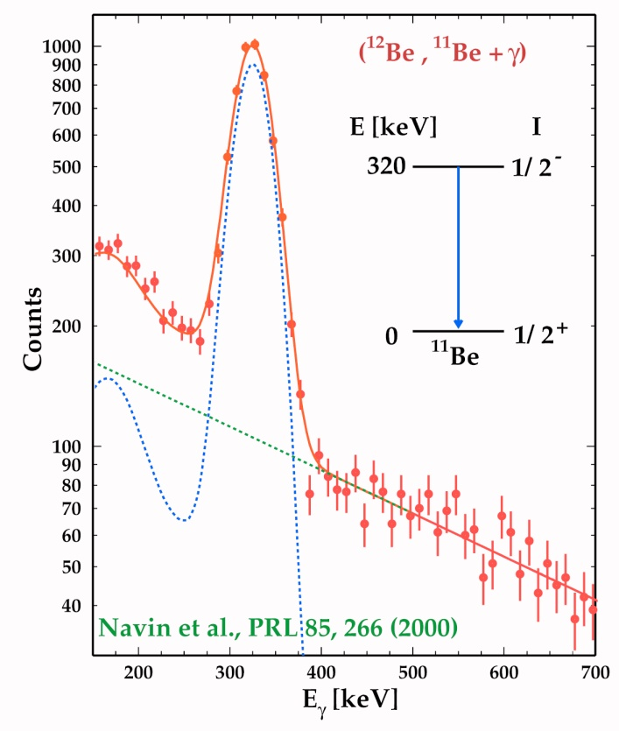
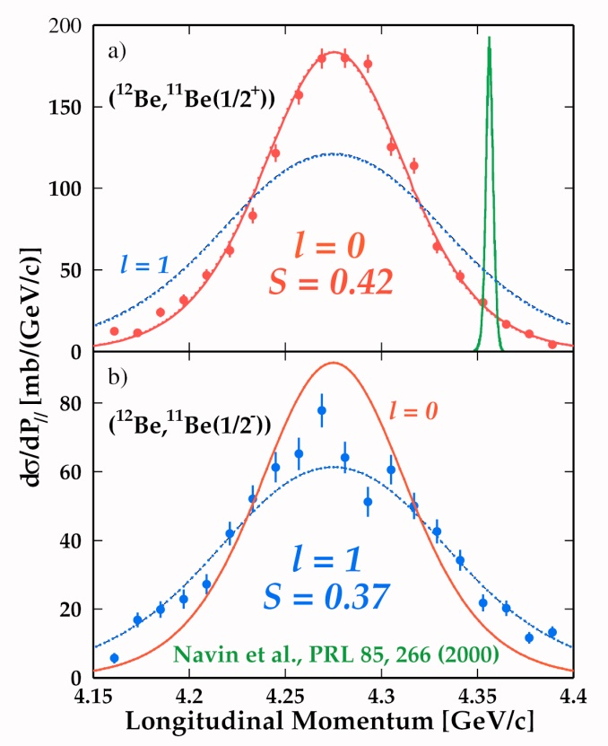
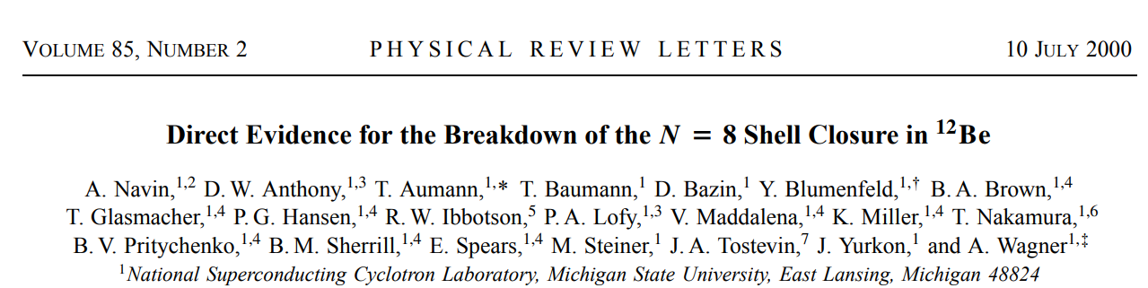
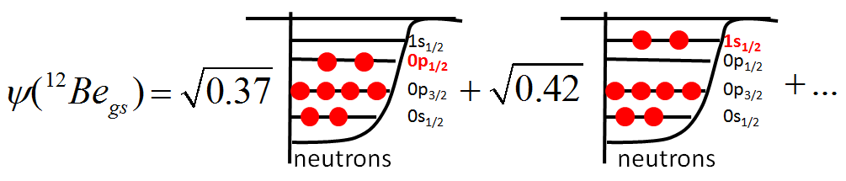
研究背景
Notes:
20世纪80年
代中期以来，放射性束流（RIB）的出现和利用极大地丰富了可研究的弹靶体系，使远离β稳定线核核结构的研究成为可能，使核
结构研究的领地从核素图的稳定线附近向远离稳定线方向大大扩展
远离β稳定线的原子核被发现有晕结构以及新幻数的出现等奇特现象，我们将这些具有奇特性质的原子核称为奇特核。

Slide 6
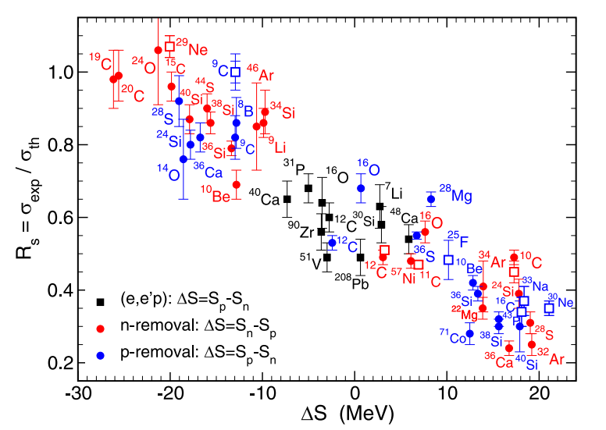
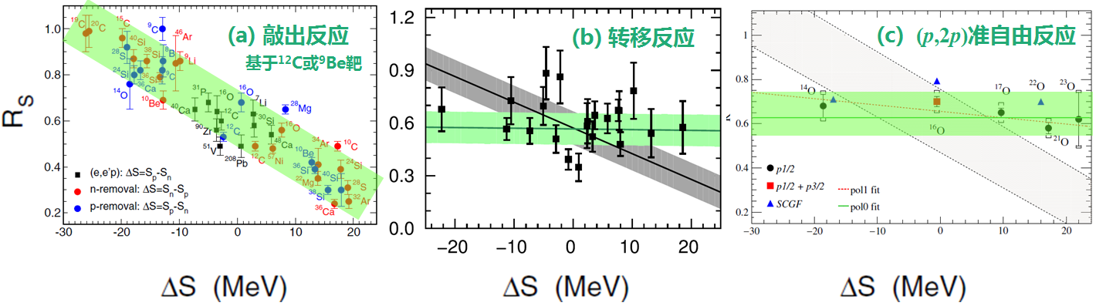
研究背景
敲出反应理论截面计算公式：
谱因子衰减与同位旋不对称度相关性：
80-100MeV/u
谱因子，核结构相关
单粒子截面，反应理论相关
矛盾

Slide 7
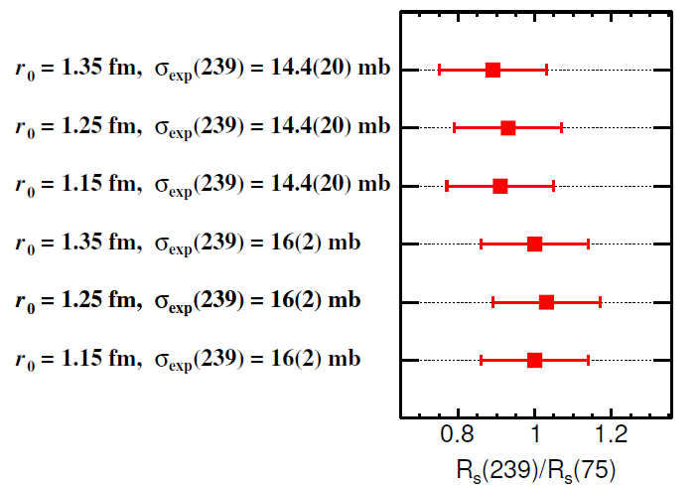
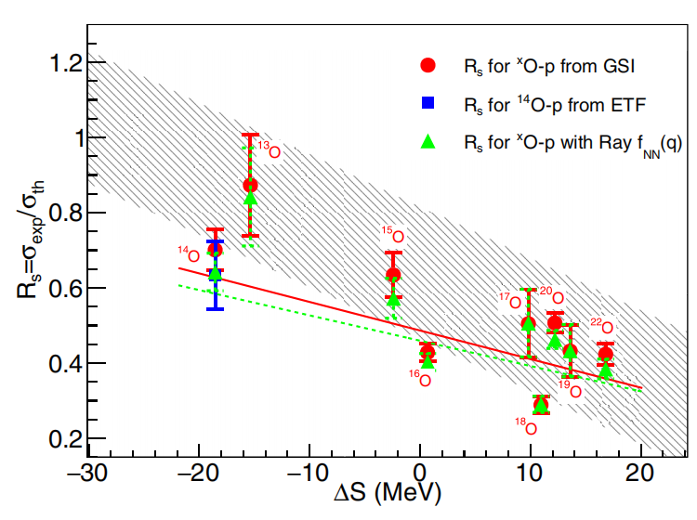
研究背景
核结构及核反应理论上的观点：
1) 核结构：有未考虑的多体关联？
2) 核反应：Glauber模型失效？
(¹⁶C,¹⁵B)
针对：
高能条件下实验数据缺少
N同位素链还没有系统的实验数据
有必要对相关实验数据进行分析。
300-600MeV/u
对240MeV/u N同位素实验数据进行分析！
Notes:
对于上述情况，有学者认为：在较低能量下，描述核反应机制的Glauber模型失效，也有研究支持了这一观点。如图所示：在对C同位素进行中子敲出反应的研究中，核的入射能量对最终结果有着不可忽视的影响。而且，在对300-600MeV/u的O同位素单质子敲出反应的数据进行统计后发现，它们有着偏离原来宽带的趋势。这些似乎暗示着这一问题在高能条件下会有不同的结果。
。。。。。
所以，相关实验数据的提取对研究该问题具有重要意义。

Slide 8
目 录
二
截面提取

Slide 9
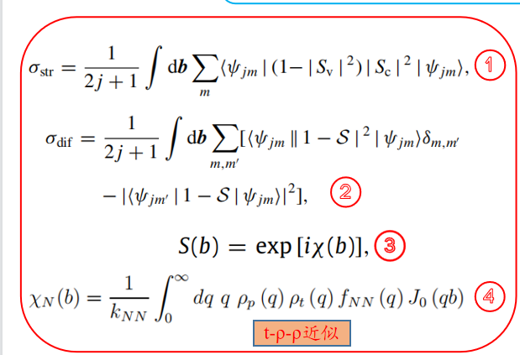
截面提取
单核子敲出反应理论上基于 Glauber 模型，主要包含两个近似，即：
绝热近似：认为反应前后弹靶核中的核子自由度被冻结
程函近似：认为弹核反应前后的运动方向不发生改变
要求弹核具有较高能量
ψ_{jm}：价核子-核芯相对运动波函数(WS势)
S_{v/c}：价核子/核芯-靶核散射矩阵
ρ_{p/t}：核芯/靶核核子密度分布傅里叶变换 (SkX 参数化Skyrme Hartree–Fock)
Notes:
在开展研究的过程中，我学习了描述核反应机制的Glauber模型，并理解了利用它计算相关物理量的过程。

Slide 10
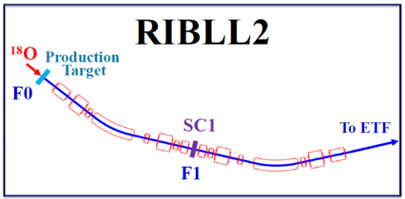
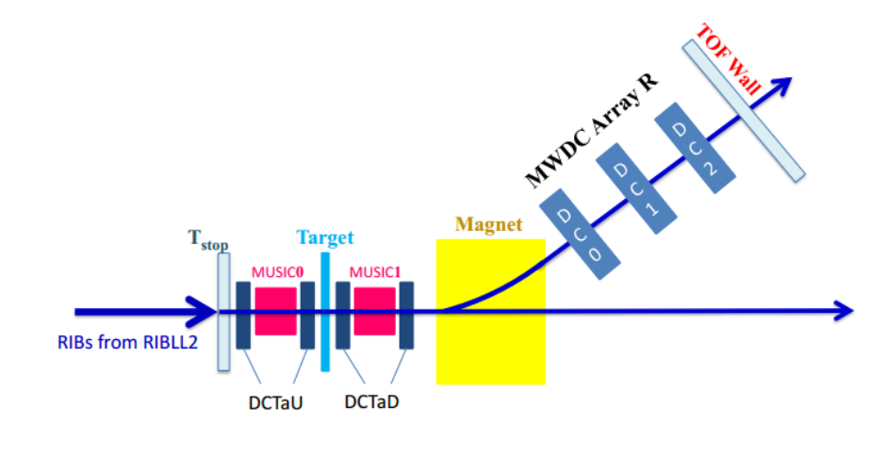
截面提取
实验截面提取
兰州重离子加速器 CSR-RIBLLⅡ 外靶实验终端采用逆运动学，通过弹核碎裂机制获得目标核来进行敲出反应以研究其结构。
出射粒子
初级靶：15mm厚 ⁹Be 主束：280MeV/u ¹⁸O
反应靶：5mm厚900mg/cm² 的自然C靶
探测效率
入射粒子
单位面积靶核数
粒子鉴别方法：Bρ-TOF-ΔE
Bρ = p/q∝A/Z*γv
TOF = L/v
ΔE ∝ Z²/v²
A、Z
VETO
NW
外靶实验终端(ETF)探测器装置
Notes:
研究生入学之前，我便在组里接触了截面提取的工作。在之后的集中教学阶段，我认真学习了相关课程并进行了数据分析，在这个过程中我更加了解了外靶实验终端及其探测器的工作原理，熟悉了相关代码。回所以后，我利用已有的数据对实验截面进行了提取。在提取过程中，粒子鉴别是相当重要的一步，我们采用。。。

Slide 11
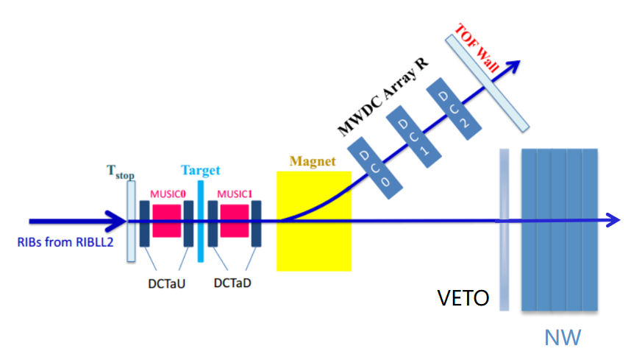
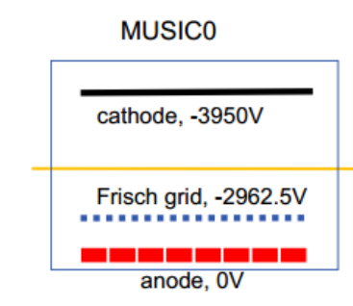
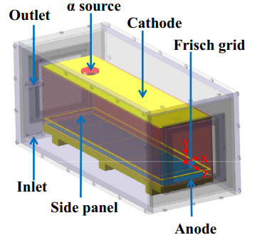
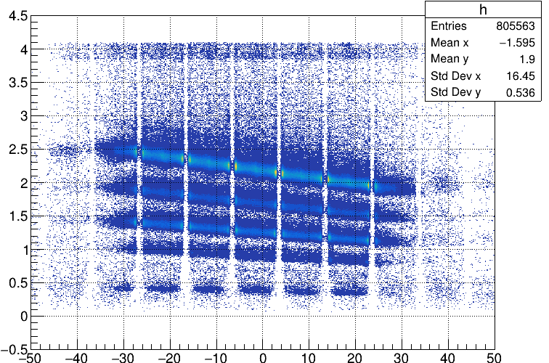
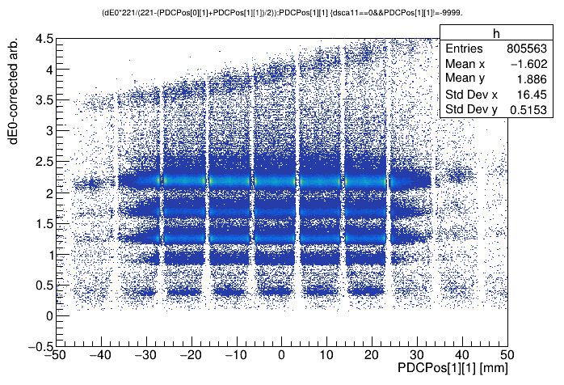
截面提取
粒子鉴别：ΔE
RIBs
Y
Z
ΔE
ΔE
Y
Y
能损探测器
修正前
修正后
Notes:
在粒子鉴别中，ΔE是非常重要的物理量。根据beth-block公式，粒子能损只与其速度和电荷数有关。但靶前粒子能损的探测结果却表现出与粒子y方向的位置相关联，这需要进行修正。我通过对代码的修改获得代表不同粒子长条的斜率，并对它们进行修正使图在y方向上的标准差达到最小完成了这一问题的解决。

Slide 12
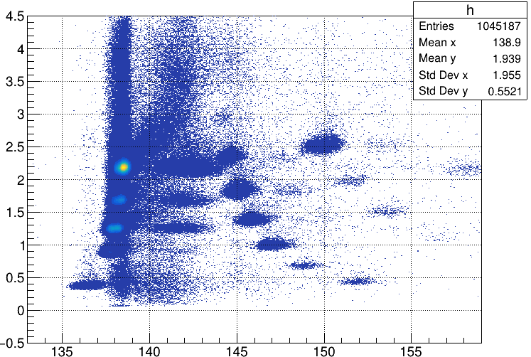
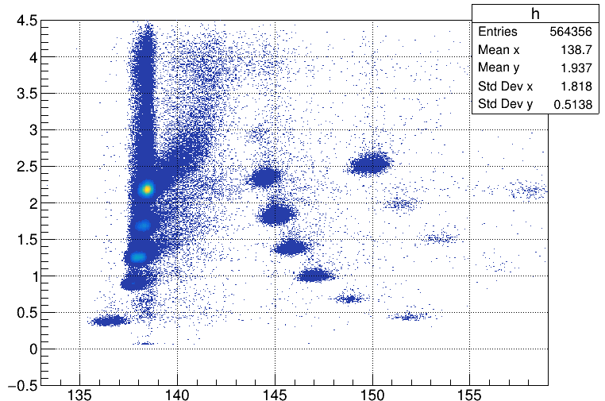
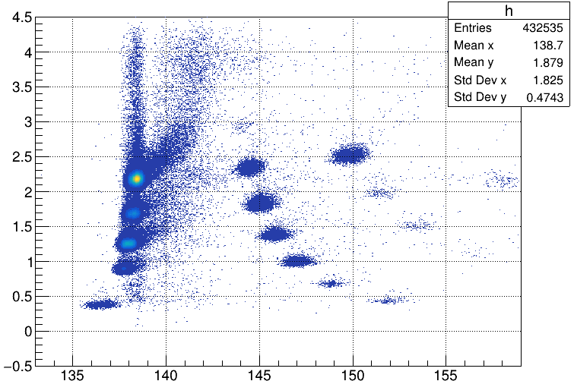
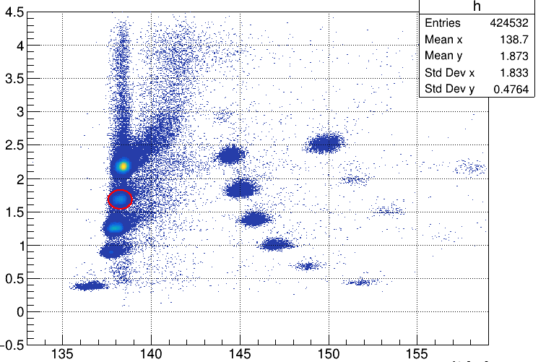
截面提取
粒子鉴别：PID图
¹⁸O ¹⁴N
ΔE
TOF
ΔE
ΔE
利用A/Z与Z之
间的关系
¹⁴N
TOF
TOF
Notes:
保证了ΔE的准确性后，我利用代码得到了这样一副PID图，但在这幅图中，我很难将不同粒子区分开。我通过在代码中限制粒子穿过靶与探测器的位置实现了杂质粒子的去除，最终得到了这样一副比较干净的PID图。之后，我需要在这幅图中识别出目标核，我利用质核比与Z之间的关系识别出了14N

Slide 13
截面提取
探测效率：
出射粒子总探测效率(ղ)
 | 13 | 14 | 15 | 16
C | 93.44% | 93.15% | 93.08% | 93.22%

Slide 14


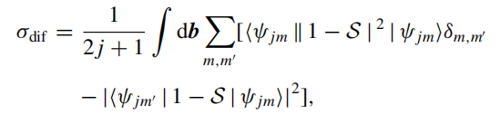
截面提取
https://gitee.com/asiarabbit/cnok
t-ρ-ρ近似
相移
散射矩阵
单粒子截面
r_{sp}
程序调整
WS势
ψ_{jm}

Slide 15
目 录
三
初步结果

Slide 16
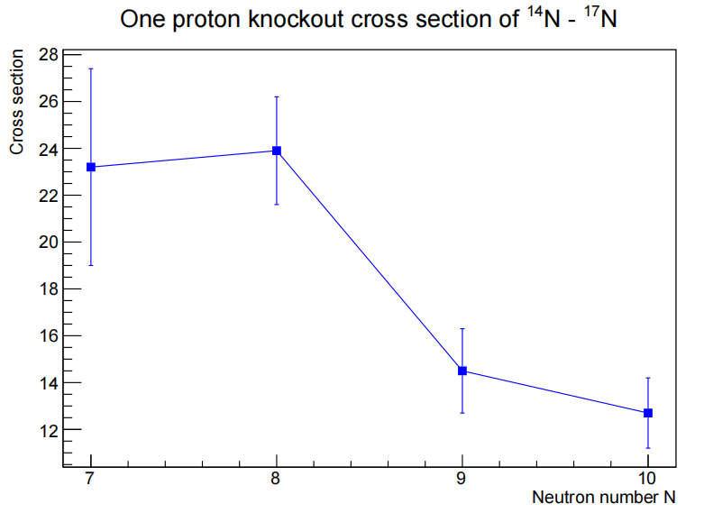
初步结果
N同位素单质子敲出实验截面(mb)
 | 14 | 15 | 16 | 17
N | 23.2±4.2 | 23.9±2.3 | 14.5±1.8 | 12.7±1.5

Slide 17
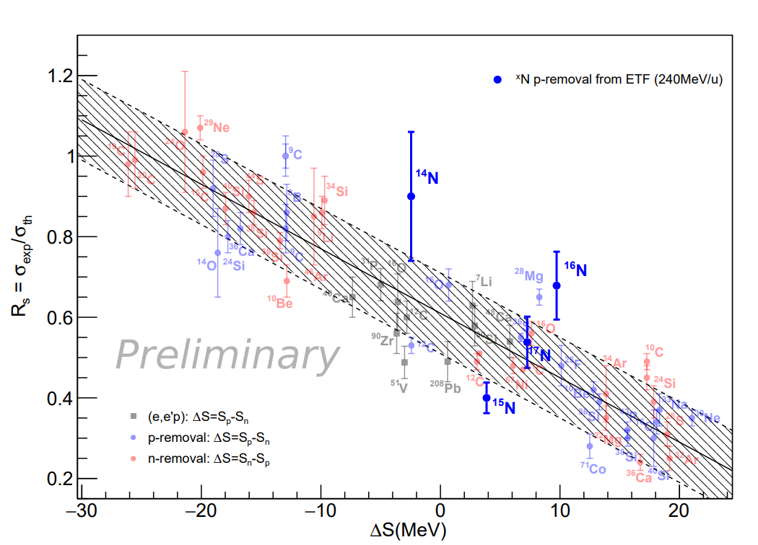
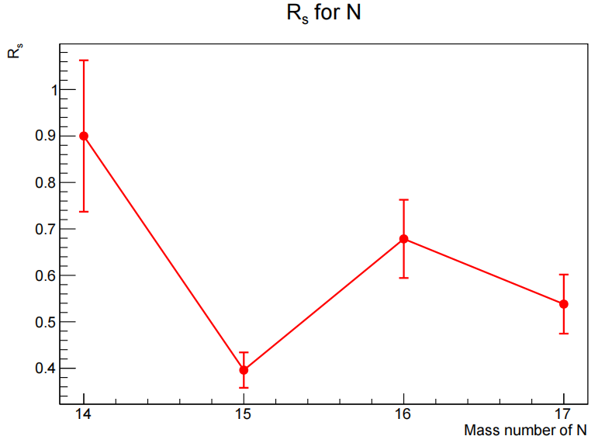
初步结果
¹⁴⁻¹⁷N单质子敲出反应实验与理论截面
 | ¹⁴N | ¹⁵N | ¹⁶N | ¹⁷N
σ_{exp}(mb) | 23.2±4.2 | 23.9±2.3 | 14.5±1.8 | 12.7±1.5
σ_{theory}(mb) | 25.72 | 60.34 | 21.37 | 23.6
N同位素谱因子衰减奇偶振荡现象

Slide 18
Thanks!
请各位老师批评指正！

Slide 19
附录
cathode
RIBs
e⁻
e⁻
e⁻
e⁻
e⁻
Y
anode
Z

Slide 20
附录
飞行时间探测器
反应靶
靶框

Slide 21
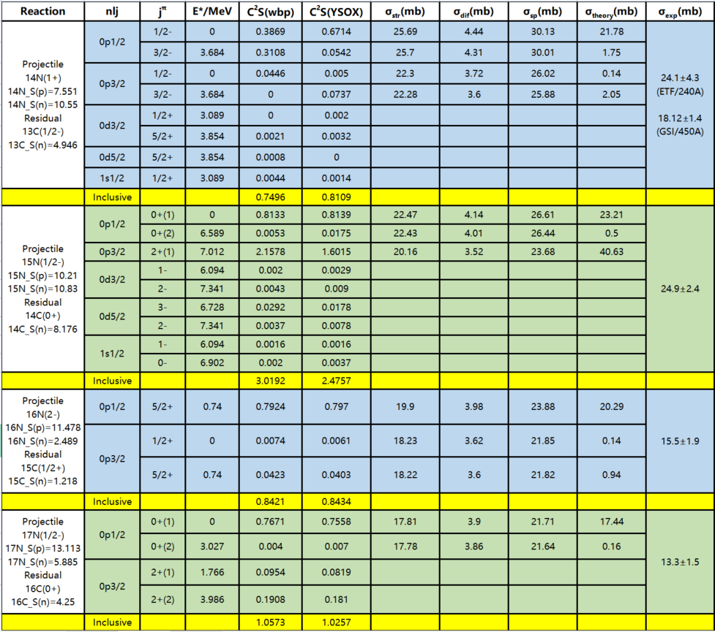
附录
未得到r_{sp}计算结果
未得到r_{sp}计算结果
未得到r_{sp}计算结果

